Slide 1
Инструкция пользователя по работе с мобильным приложением «Система учёта доходов и расходов малого бизнеса»
Выполнил студент группы: Мазитов Динар 409ИС-22

Slide 2
1) Запуск приложения
После установки и запуска приложения на экране отображается стартовое окно (Splash Screen), после чего пользователь автоматически перенаправляется:
на экран входа — если не авторизован;
на главный экран — если уже вошёл в систему.

Slide 3
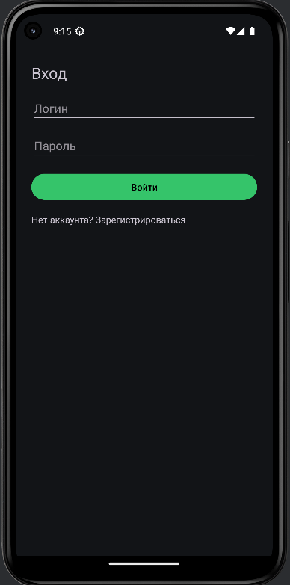
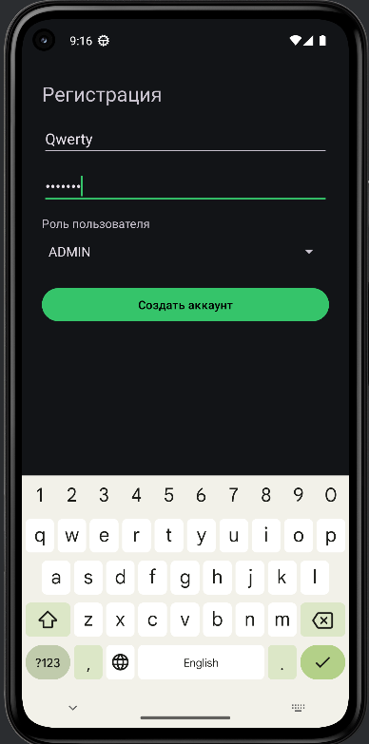
2) Регистрация пользователя и авторизация
Для создания нового аккаунта необходимо:
На экране входа нажать кнопку «Зарегистрироваться»;
Ввести логин и пароль;
Выбрать роль пользователя (Администратор или Менеджер);
Нажать кнопку «Зарегистрироваться».
После успешной регистрации пользователь может войти в систему.
Для входа в приложение:
Ввести логин;
Ввести пароль;
Нажать кнопку «Войти».
После входа открывается главный экран приложения.

Slide 4
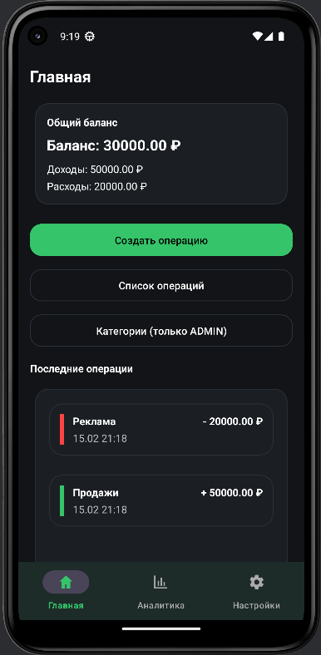
3) Главный экран («Главная»)
На главном экране отображается:
Общий баланс;
Список финансовых операций;
Кнопка добавления операции;
Категории (для администратора).
Добавление операции
Просмотр операций
Нажать кнопку «Добавить»;
Выбрать тип операции (Доход / Расход);
Выбрать категорию;
Ввести сумму;
Сохранить.
В списке отображаются:
Название операции;
Дата;
Категория;
Сумма;
Тип операции.
Операция появится в списке.
Для удаления операции используется свайп влево.

Slide 5
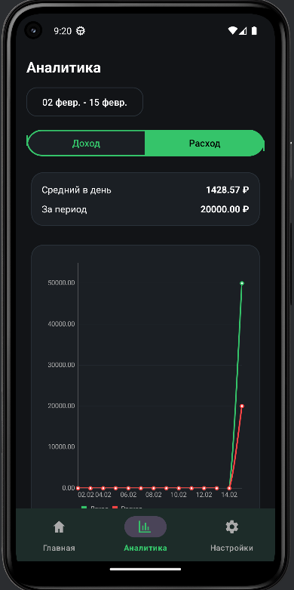
4) Аналитика
Раздел «Аналитика» предназначен для анализа финансовых данных.
В данном разделе доступны:
Выбор периода;
Переключение между доходами и расходами;
Просмотр среднего значения;
Просмотр суммы за период;
График динамики.
Работа с аналитикой:
Выбрать период;
Выбрать «Доход» или «Расход»;
Ознакомиться с результатами на графике.
Зелёная линия — доходы, Красная линия — расходы.

Slide 6
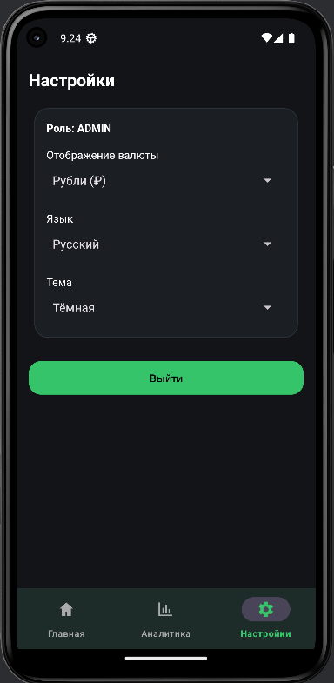
5) Настройки
В разделе «Настройки» пользователь может:
Выбор валюты
Выбор языка
Позволяет выбрать валюту отображения:
Доступные языки:
RUB (рубль),
USD (доллар),
EUR (евро),
TRY (лира).
Русский,
Английский,
Турецкий.
Интерфейс приложения меняется автоматически.
Все суммы автоматически пересчитываются.
Выбор темы
Выход из аккаунта
Пользователь может выбрать:
Кнопка «Выйти» выполняет выход из системы и возвращает пользователя на экран входа.
Светлую тему;
Тёмную тему.
Оформление приложения меняется в реальном времени.

Slide 7
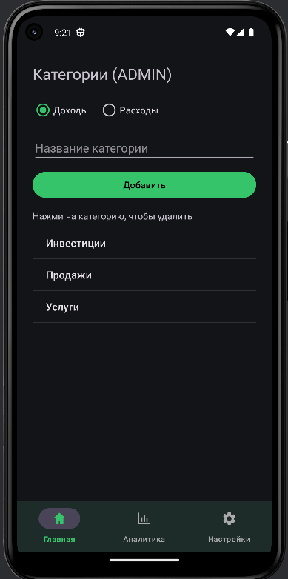
6) Управление категориями (для администратора)
Администратор может:
Добавлять категории;
Удалять категории;
Разделять их на доходы и расходы.
Менеджер может только использовать категории.

Slide 8
Заключение
Для завершения работы:
Перейти в «Настройки»;
Нажать «Выйти»;
Приложение вернётся на экран входа
Приложение «Система учёта доходов и расходов малого бизнеса» позволяет:
✔ Вести финансовый учёт;
✔ Анализировать доходы и расходы;
✔ Работать с валютами;
✔ Настраивать внешний вид;
✔ Использовать разные роли.
Приложение ориентировано на удобство, безопасность и простоту использования.

